Slide 1
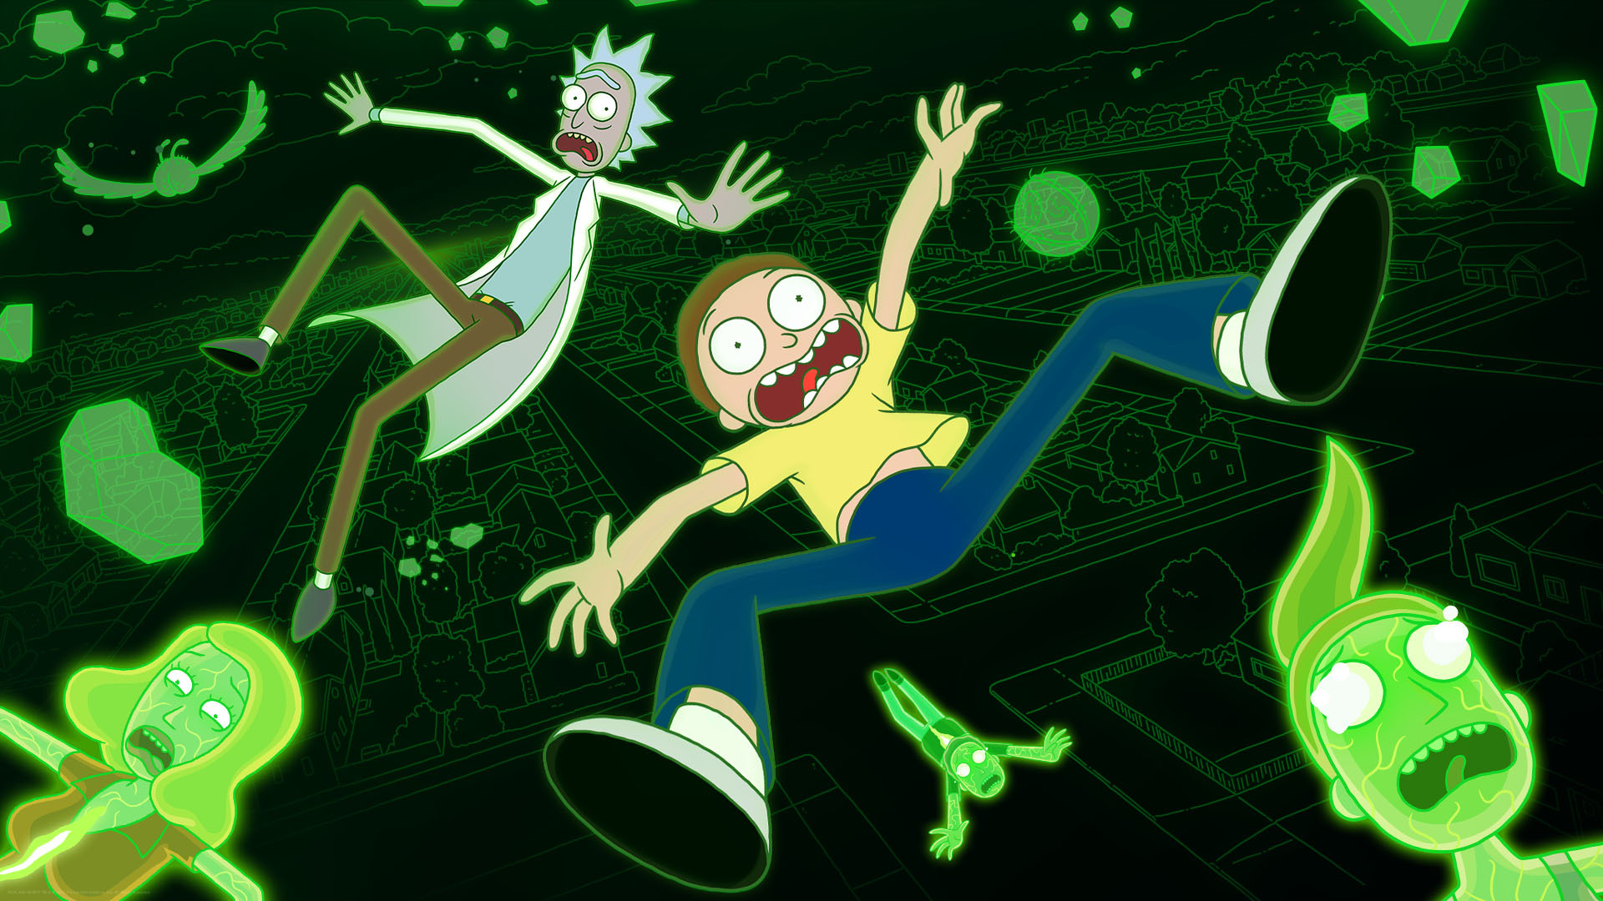
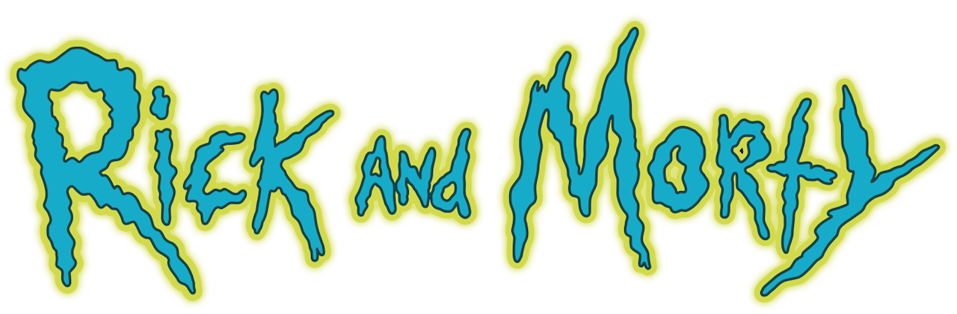
José David García Pineda - 192349
Michell Juliana Pérez Gómez – 192354
Euder Julián Pacheco Ascanio – 192356
Geraldine García Torrado - 192390

Slide 2
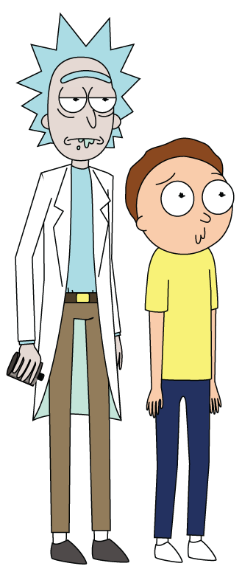
Rick and Morty Game
Desarrollamos un videojuego inspirado en Rick and Morty, con batallas por turnos entre versiones alternativas de los personajes, integrando estrategia, trama y habilidades únicas. Empleamos una arquitectura multicapa para el mantenimiento y modularidad del código.

Slide 3
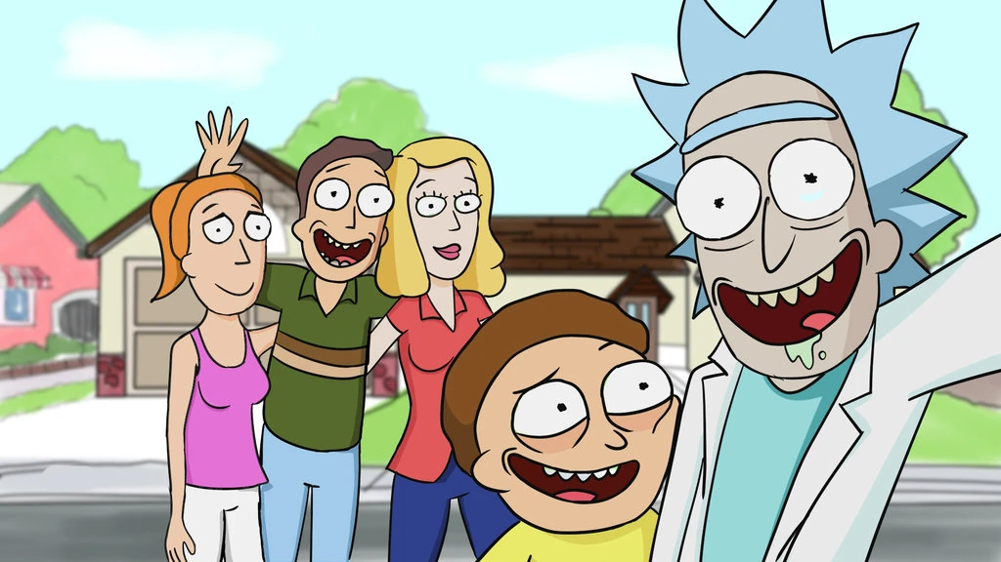
Objetivos
Aplicar POO para facilitar la ampliación y actualización del juego.
Crear un sistema de combate estratégico e intuitivo.
Incorporar un sistema de persistencia de datos eficiente.
Implementar una arquitectura multicapa para modularidad y mantenimiento.
Ofrecer una experiencia accesible con una interfaz gráfica simple.
Mejorar el juego según la retroalimentación de los usuarios.

Slide 4
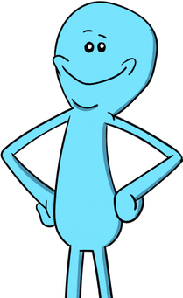
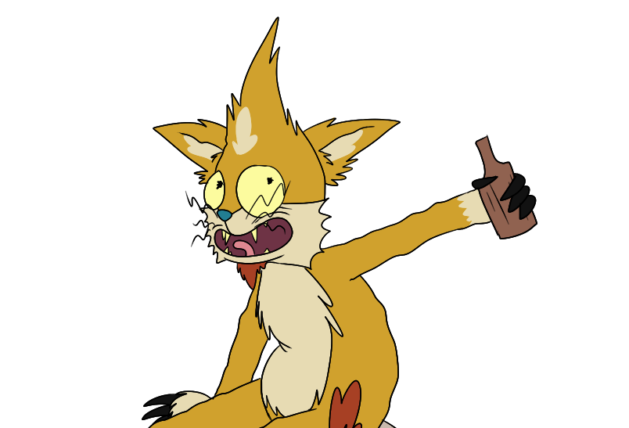
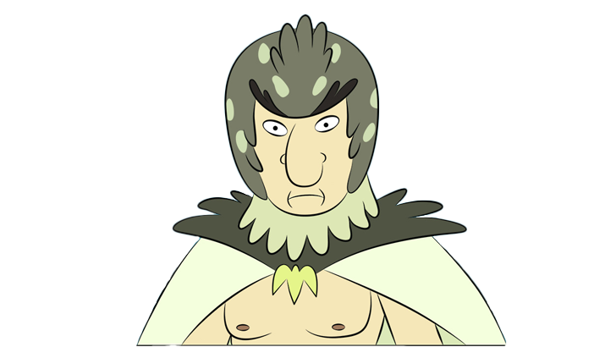
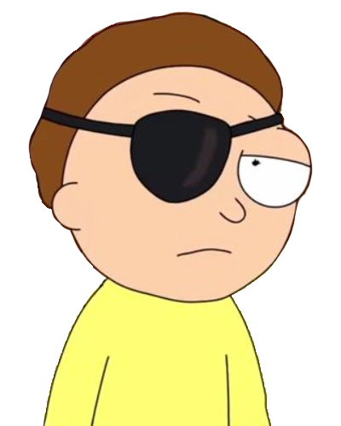
ALcance
El proyecto busca crear un juego funcional de combates por turnos con versiones alternativas de personajes y habilidades únicas. A futuro, se incluirán más personajes, modos de juego, multijugador, efectos visuales y sonoros, y seguridad de datos. Aspira a ser un estándar de excelencia en diseño y desarrollo de software.

Slide 5




Roles
Geraldine García
Euder Pacheco
Michell Pérez
José García
Lógica del negocio
Persistencia
Acceso a datos
Interfaz gráfica

Slide 6
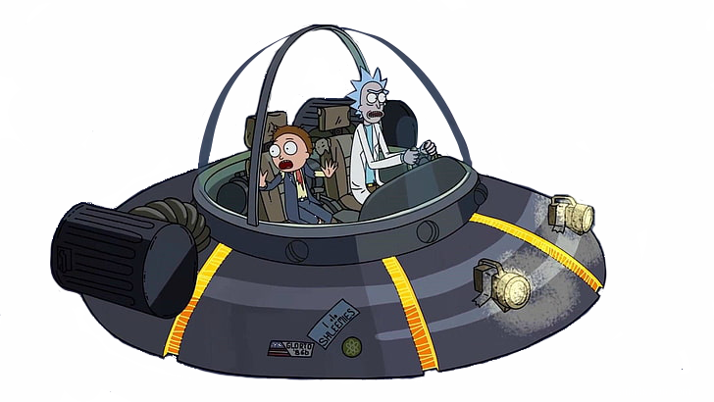

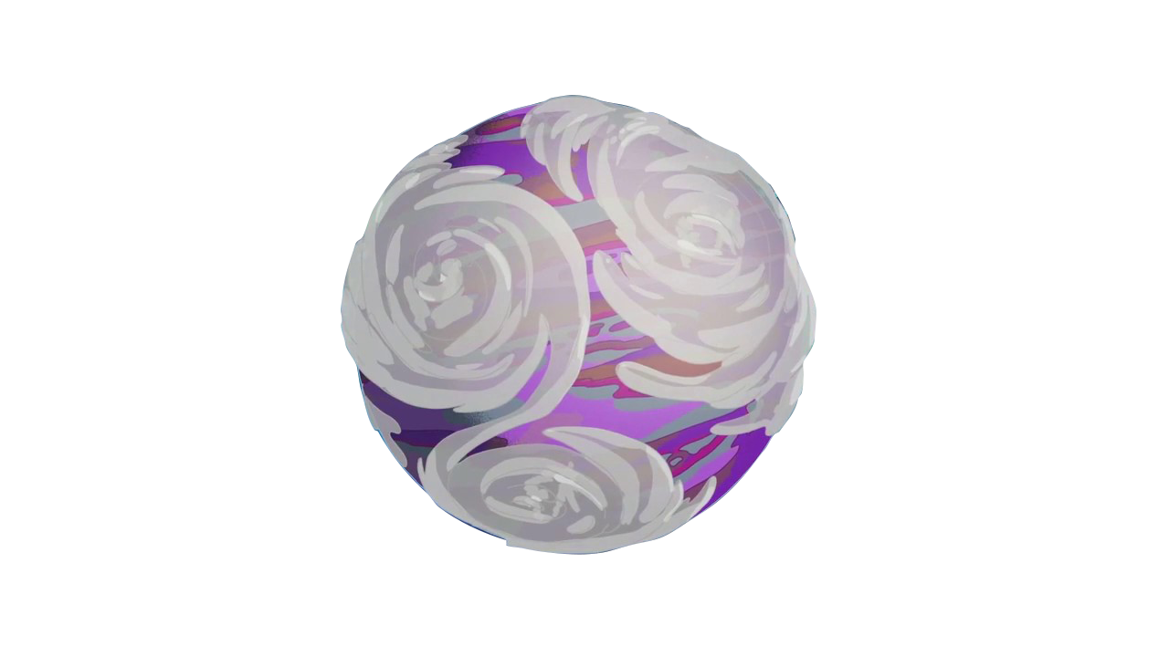
Módulos Desarrollados

Slide 7
1. Módulo de la Lógica del Negocio
Este módulo define las reglas del juego, controla las interacciones entre personajes y gestiona el flujo de la partida. Incluye:
Clase Character: Base abstracta con atributos comunes y métodos como attack, defend, heal y useSpecialAbility.
Subclases Rick y Morty: Heredan de Character y sobrescriben useSpecialAbility con habilidades únicas.
Clase Game: Gestiona la lógica del juego, los turnos, las acciones de los jugadores y las condiciones de victoria, asegurando un diseño modular y robusto.

Slide 8
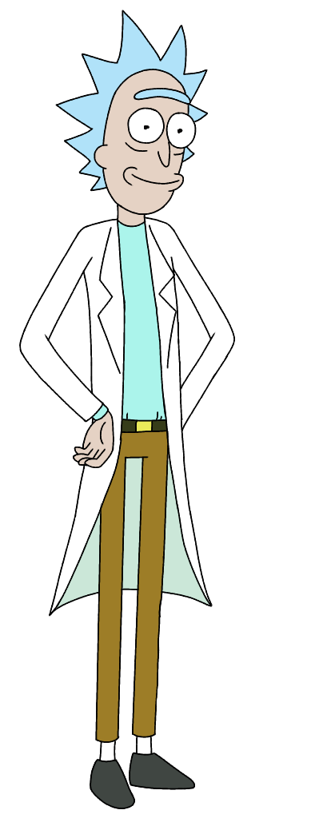
2. Módulo de Persistencia
Se utiliza un archivo JSON como base de datos para el videojuego, con dos categorías: Ricks y Mortys. Cada personaje tiene atributos como nombre, salud y poder. El archivo se usa para cargar los personajes, mostrar opciones de selección, definir estadísticas de combate y mantener una estructura organizada y fácil de actualizar.

Slide 9
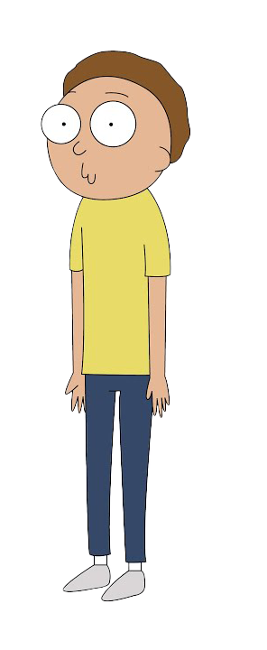
3. Módulo de Acceso a Datos
Este módulo lee y carga los datos de los personajes desde un archivo JSON, convirtiéndolos en objetos Java para su uso en el juego. Contiene:
Clase DatabaseHandler: Utiliza la biblioteca Gson para cargar personajes desde characters.json y convertirlos en objetos Rick y Morty.
Método loadCharacters: Lee el archivo y convierte los datos en listas de objetos organizados.
Proporciona acceso a las listas de personajes para la capa lógica del juego.

Slide 10
4. Módulo de Presentación
El módulo proporciona una interfaz interactiva y funcional desarrollada con Java Swing, con pantallas de selección de personajes y batalla. Incluye elementos como:
Paneles de estadísticas, registros de eventos, botones de acción, y un indicador de turno.
Se utilizan CardLayout y ActionListener para gestionar las pantallas y las acciones, y las barras de progreso visualizan la salud de los personajes.
Los personajes se cargan desde el DatabaseHandler integrado.

Slide 11
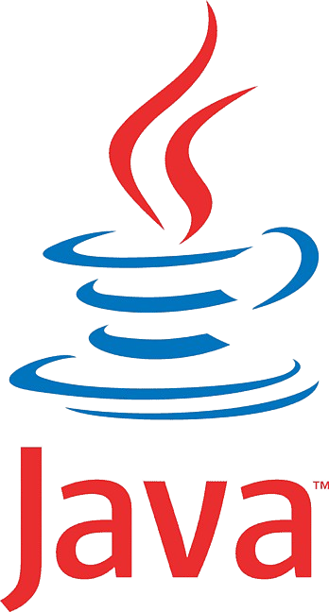

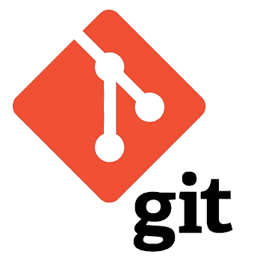
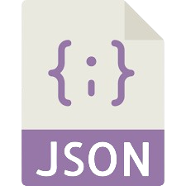
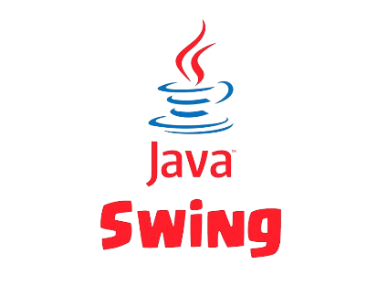
Tecnologías Usadas

Slide 12
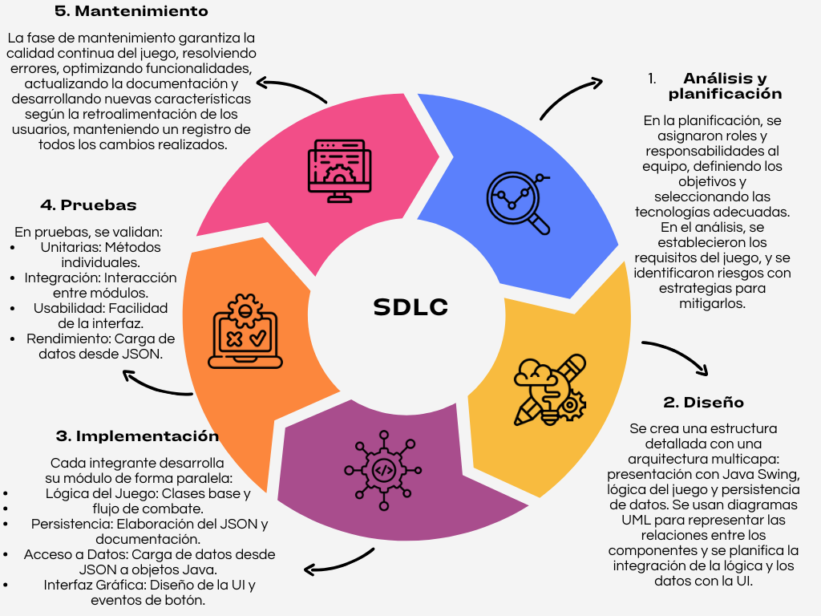

Slide 13
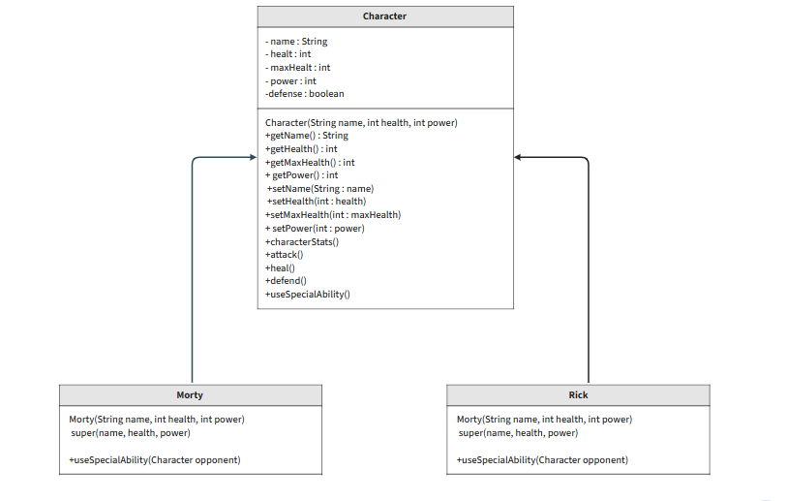
Diagrama de clases

Slide 14
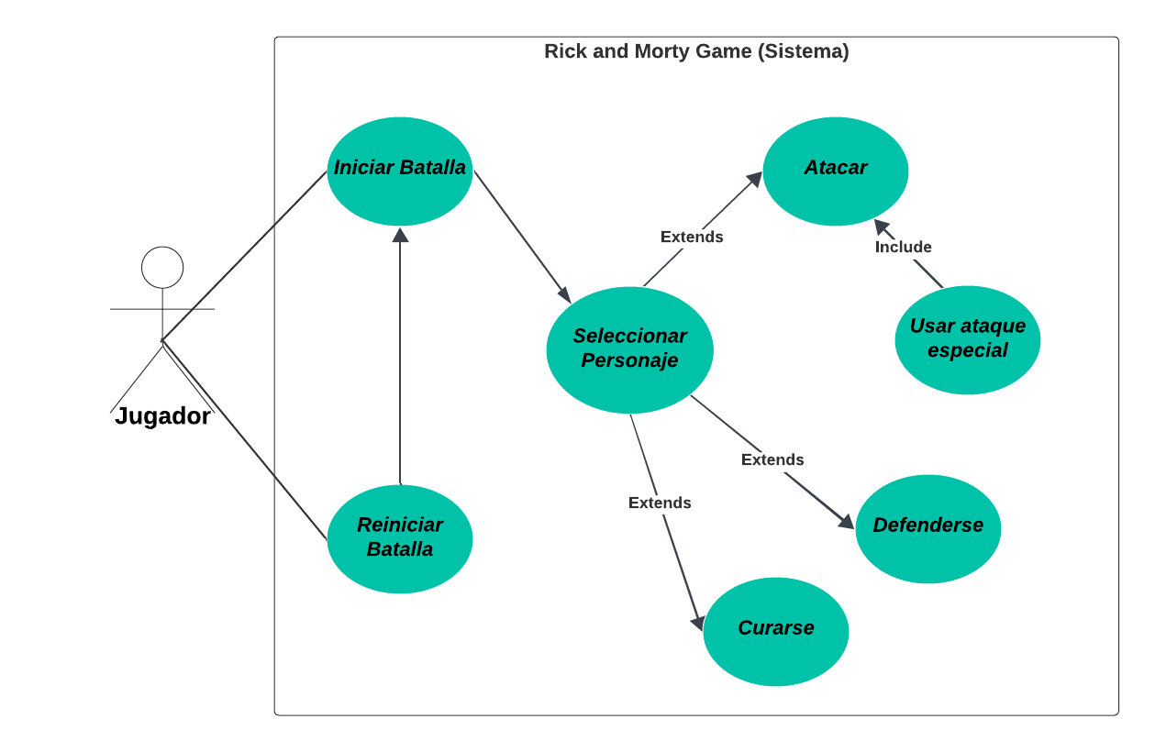
Diagrama de CASOS DE USO

Slide 15
Thank you

